Slide 1

SYSTEME AND DATA DRIVEN
Conseil Data & Editeur IA

Slide 2

Sommaire
NOTRE OFFRE
NOS ATOUTS

Slide 3
Machine Learning
Data Gouvernance & Management
1-Notre Offre
Use Case Data Idéation & Management
Business Intelligence
&
Analytics

Slide 4
SYSTEME & DATA DRIVEN propose une gamme de prestations pour accompagner la transformation data des entreprises
SYSTEME AND DATA DRIVEN vous propose des prestations autour de 4 savoir faire majeurs pour vous accompagner dans la prise en charge opérationnelle des activités et des tâches nécessaires à la réussite de votre transformation Data et analytique:
Le besoin des entreprises | Notre Offre
Toutes les entreprises souhaitent bâtir un modèle Data Driven adapté à un environnement toujours plus exigeant au service de ses clients.
Pour y arriver, les entreprises renforce leur maturité data et IA à travers des programmes de transformation data et d'innovation qui visent à :
  Adopter une utilisation systématique et efficace des données
  Concevoir et exploiter un système décisionnel performant et adapté à l’entreprise qui permet une analyse pertinente des données
  Promouvoir le pouvoir prédictif des machines learning et de l'IA
Data use cases
Ideation & Management
Conseil
et
Assistance
pour la
Transformation
Data
Data Gouvernance & Management
Machine Learning
Business Intelligence & Analytique

Slide 5

1-Data Gouvernance & Management
Les objectifs poursuivis
Utiliser les données efficacement à travers :
Une organisation qui implique les Métiers sur les sujets Data en complément du SI
Une gouvernance des données qui crée d’une chaîne de responsabilités de bout en bout pour les données de l’entreprise
Des outils de data management qui aide à l'opérationnalisation de l'organisation et de la gouvernance data
Nos prestations
Diagnostic et évaluation de la maturité data
Définir et piloter de la feuille de route de transformation data en fonction de la maturité de l’entreprise
Définir et opérationnaliser l’organisation et les instances de pilotage data
Définir et opérationnaliser les politiques data
Cartographier et définir l’architecture des données
Choix des outils de data management
Gestion des données maîtres, des métadonnées, de la qualité des données, de la classification et conformité des données

Slide 6

2-Data use cases Ideation & Management
Les objectifs poursuivis
Utiliser les données
efficacement à travers :
Un processus d'idéation qui oriente l’usage de la Data en fonction des impacts business
Une gestion efficace des projets data qui permet d'atteindre les objectif business des use cases data
Nos prestations
Définir et opérationnaliser le processus d’idéation de uses cases data
Définir et opérationnaliser le processus de gestion de uses cases data
Définir et opérationnaliser le processus de pilotage des use cases data
Identification et gestion des uses cases data:
  Identification et priorisation des uses case Data
  Formulation d’un objectif business case
  Gestion de projet use case data

Slide 7

3-Business Intelligence & Analytics
Les objectifs poursuivis
Concevoir et exploiter un système décisionnel performant et adapté à l’entreprise qui permet la :
Prise de décision appropriée et rapide
Anticipation de choix stratégiques
Mise en place de plan d’actions
Nos prestations
Assistance au choix d’outil:
Évaluation des besoins
  Analyse des impacts organisationnels
  Rédaction du cahier des charges
  Benchmark des différentes solutions du marché
  Aide au choix des outils: alimentation, reporting, etc.
Assistance à la définition des besoins métiers:
  Décliner la stratégie en objectifs opérationnels
  Définition des indicateurs et axes d’analyses
  Localiser les données de production et déterminer le mapping
  Piloter l’intégration
  Définir la stratégie et réaliser la recette
  Auditer l’architecture
Conduite de changement
  Communication
  Formation et Documentation
  Assistance et support
Analyse des données :
  Mise en place de KPIs et reporting des performances
  Mise en place de process/requêtes et automatisation
  Production d’analyses métiers et de recommandations aux managers

Slide 8

4-Machine Learning
Les objectifs poursuivis
  Promouvoir l’utilisation du pouvoir prédictif du Machine Learning
Nos prestations
Définir et piloter de la feuille de route pour la mise en place du modèle organisationnel analytique cible en fonction de la maturité des métiers de l’entreprise
Choix des outils Machine Learning
Élaboration de modèles prédictifs pour des uses cases data
Monitoring des modèles existants

Slide 9

Des outils qui permettent de rationnaliser, d’optimiser et garantir la qualité des prestations
Nos atouts pour les prestations de conseil
Nous proposons des prestations qui s’appuient sur des méthodes et des outils développés, formalisés et enrichis au cours des expériences acquises sur de nombreux projets de transformation data afin de mettre à disposition à nos clients notre expertise data tout au long du cycle de transformation, de l’avant-projet au maintien en condition opérationnelle
Initialiser
Observer et analyser
Aider à décider
Faire plan d’action
Data
Piloter
Modèle et guide Note de cadrage
Check liste réunion de lancement
Template annuaire du projet
Check liste choix d’outil BI et data
Modèle et guide pour l’identification des uses cases Data
Modèle et guide d’entretien
Outil de suivi des Actions, Décision et faits marquants
Modèle et guide compte rendu réunion
Modèle et guide de Choix de scénario
Modèle et guide de construction du RACI
Modèle et guide d’Analyse des risques
Benchmark des organisations data et analytique
Modèle / check liste d’architecture data
Modèle / check liste de dictionnaire de données
Modèle / check liste de politique de données (Qualité, MDM, Metadata, protection…)
Modèle / check liste de définition de use case Data
Modèle / check liste SFD BI
Modèle / check liste SFD Data
Modèle et guide de JATO
Modèle et guide d’Analyse des risques

Slide 10




Une prestation pilotée afin de garantir la qualité
Nos atouts pour les prestations de conseil
Nos collaborateurs
  Nos consultants disposent d’une double compétence fonctionnelle et Data pour prendre en charge toutes les facettes d’un projet de transformation, dans un esprit de collaboration adapté aux contextes de nos clients
Des prestations pilotées
  Un pilotage des prestations en régie : nos collaborateurs sont encadrés par un manager expert sur des projets de la même typologie que le votre afin de veiller au bon déroulement de toutes les phases, d’anticiper les risques, de respecter les deadlines et des objectifs ….
S2D
Client
Manager expert transformation Data
Consultant
Pilotage à distance
+ Intervention ponctuelle sur site

Slide 11

Nos atouts pour la mise en place des modèles Machine Learning
Nous proposons des prestations qui s’appuient sur une plateforme AutoML développée par SYSTÈME AND DATA DRIVEN qui permet :
  Le prétraitement des données automatiques : automatisation d'une grande partie du processus de prétraitement des données notamment la gestion des données manquantes, la normalisation, la transformation, et le codage des caractéristiques.
  La sélection automatique des modèles prédictifs pour des données structurées : analyse des données et sélectionne automatiquement les modèles d'apprentissage automatique les plus appropriés pour le problème donné.
  L'optimisation automatique des hyperparamètres : Réglage des hyperparamètres pour obtenir les meilleures performances.
  La validation croisée et évaluation des modèles automatiques : utilisation des techniques de validation croisée pour évaluer les performances des modèles générés.
  La mise en place automatique des modèles série chronologique.
  L'interprétabilité automatique des modèles : Fourniture des document d'interprétabilité des modèles, ce qui permet aux utilisateurs de comprendre comment les prédictions sont générées et quelles caractéristiques ont le plus d'impact sur les résultats.
  Le déploiement facile des modèles : Le format des modèles mis en place peuvent être intégrés dans diverses plates-formes et outils de science des données comme python et R, des outils de big data comme Apache Spark, Hadoop, des outils d’entreprise tels que Tableau, Power BI, ou des systèmes spécifiques à l'entreprise pour l'analyse et la prise de décision.
  La mises à jour automatiques : il est capable d’évaluer les performances du modèle en production et de mettre à jour automatiquement le modèle si les performances se dégradent avec le temps en raison de changements dans les données d'entrée.
Notre plateforme nous permet d'offrir des prestations rapides (simplification de la gestion de bout en bout du pipeline d'apprentissage automatique) et de qualité (Réduction des erreurs humaines) à nos clients.

Slide 12

2-Nos atouts

Slide 13

Manager expert Transformation data
SYNTHESE : plus de 16 ans d’expérience au sein des multinationales au Maroc et en France sur des programmes de transformation data (BI, Data management, Data gouvernance, Data science, Use case data) DIPLOME ET CERTIFICATION 2014 : Certificat d’Engagement Manager délivré par Capgemini. 2006 : Master ІІ en Ingénierie Statistique à l’Université Joseph Fourrier de Grenoble. COMPÉTENCES FONCTIONNELLES Direction de programme Product manager Data Gouvernance Data Management Assistance à la maitrise d’ouvrage Business Intelligence Big data | EXPERIENCE PROFESSIONNELLE
 | De 2023 à 2024 Product Manager / Architect Application IA AutoML De 2017 à 2022 : Responsable fonctionnel BI, Data Management et Analytique chez Attijariwafa banque Directeur de programme transformation data au sein des départements Fiance du groupe et des filiales africaines Diagnostic et évaluation de la maturité data Mise en place de la stratégie et feuille de route de la transformation data Définition et opérationnalisation de la gouvernance de données : Organisation, instances et politique des données Définition et opérationnalisation du processus d’idéation, de gestion et de pilotage de uses cases data Gestion du projet de Cartographie, classification et protection des données Gestion du projets uses cases data ainsi que la mise en place et la maintenance des dictionnaires de données et des contrôles des données nécessaires aux uses cases data Gestion des MDM Responsable fonctionnel de la plate-forme BI de la banque: Définir en fonction de la stratégie de la banque le plan d’évolution du SID Piloter et accompagner les projets d’évolution du SID Mettre en place le dictionnaire des KPIs et veiller à la cohérence du système de pilotage Définir et piloter le contrôle de la qualité des indicateurs Responsable Analytique Mise en place de modèle de calcul de la LGD Mise en place de modèle de calcul de la PD pour les filiale Directeur de programme de mise en place de plate-forme big data et SID pour les filiales africaines De 2013 à 2017 : Senior Manager BI & BIG data chez Capgemini Financial services en France: Directeur de programme de mise en place de plate-forme BI & Big data chez les clients de Capgemini : HSBC, Euler Hermes, GEMB De 2010 à 2012 Consultant AMOA BI & Big Data Chez SOPRA consulting en France. De 2007 à 2010 Consultant BI & Analytique chez Business et Décision en France: Intervenir chez les clients de B&D pour mise en place des modèles de machine Learning et des KPIs de pilotage.

Slide 14
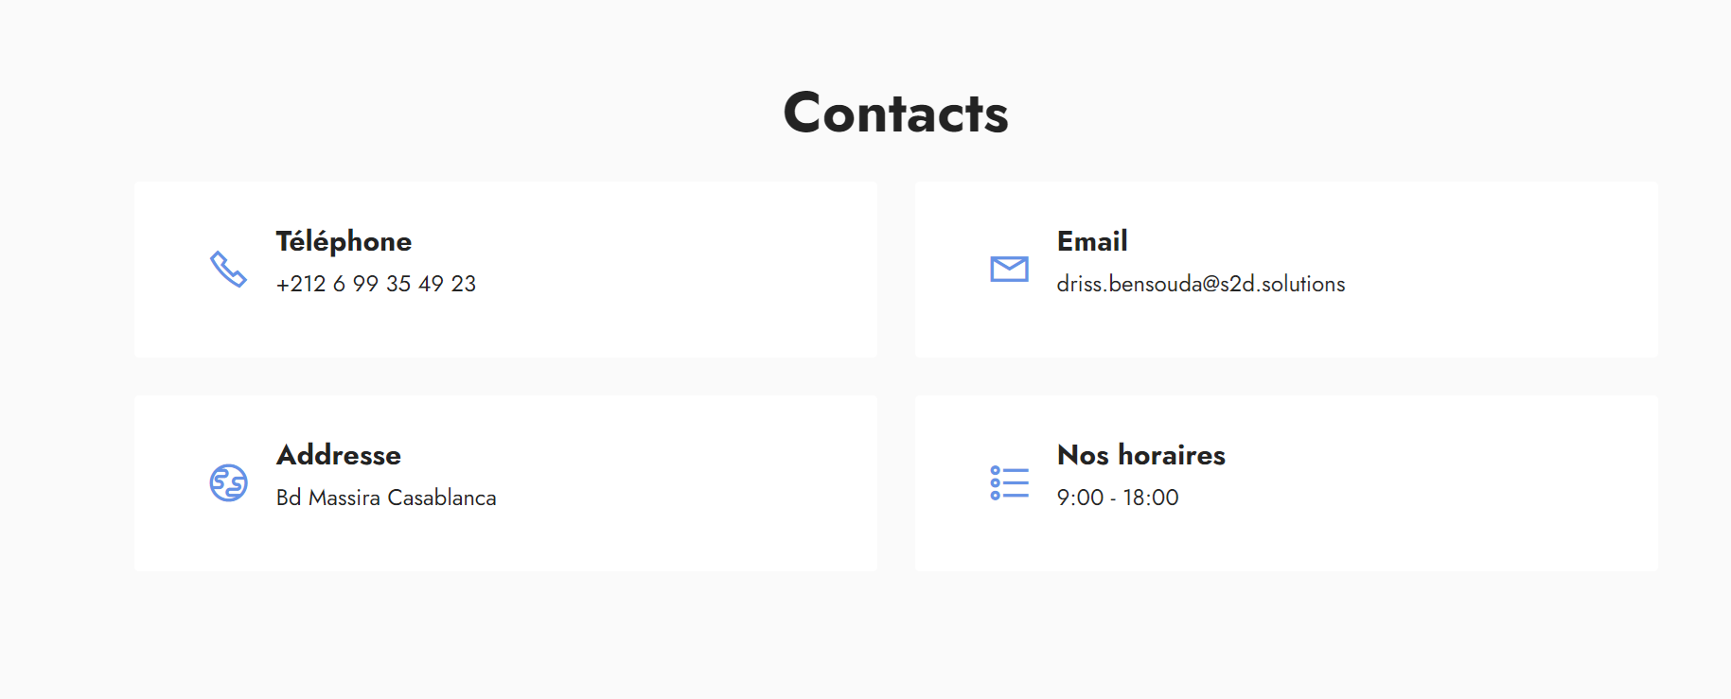

Technopark Casablanca
Site internet : https://s2d.solutions/

Slide 15

Fin
Merci de votre attention

